Slide 1
Pengadaan barang
9
Oleh : RIZKY NURAHMAN

Slide 2
Latar belakang
Pengadaan barang merupakan proses kegiatan untuk memenuhi atau menyediakan kebutuhan dan pasokan barang atau pembelian langsung untuk memenuhi kebutuhan bisnis.
Website ini digunakan untuk menyajikan informasi yang akurat dan berkualitas dan berkualitas untuk keperluan dalam mengambil suatu keputusan bagi perusahaan karena dalam perkembangan teknologi saat ini yang sangat pesat.

Slide 3
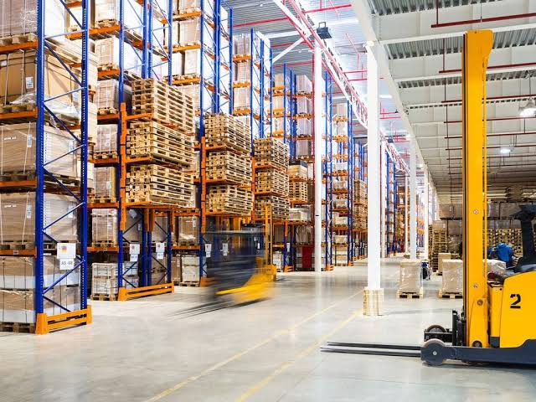
BATASAN MASALAH
Berdasarkan latar belakang, maka batasan masalah dalam membuat aplikasi ini adalah sebagai berikut :
Website ini hanya bisa diakses melalui browser,
Website ini tidak mencakup laporan keuangan terkait pengadaan,

Slide 4
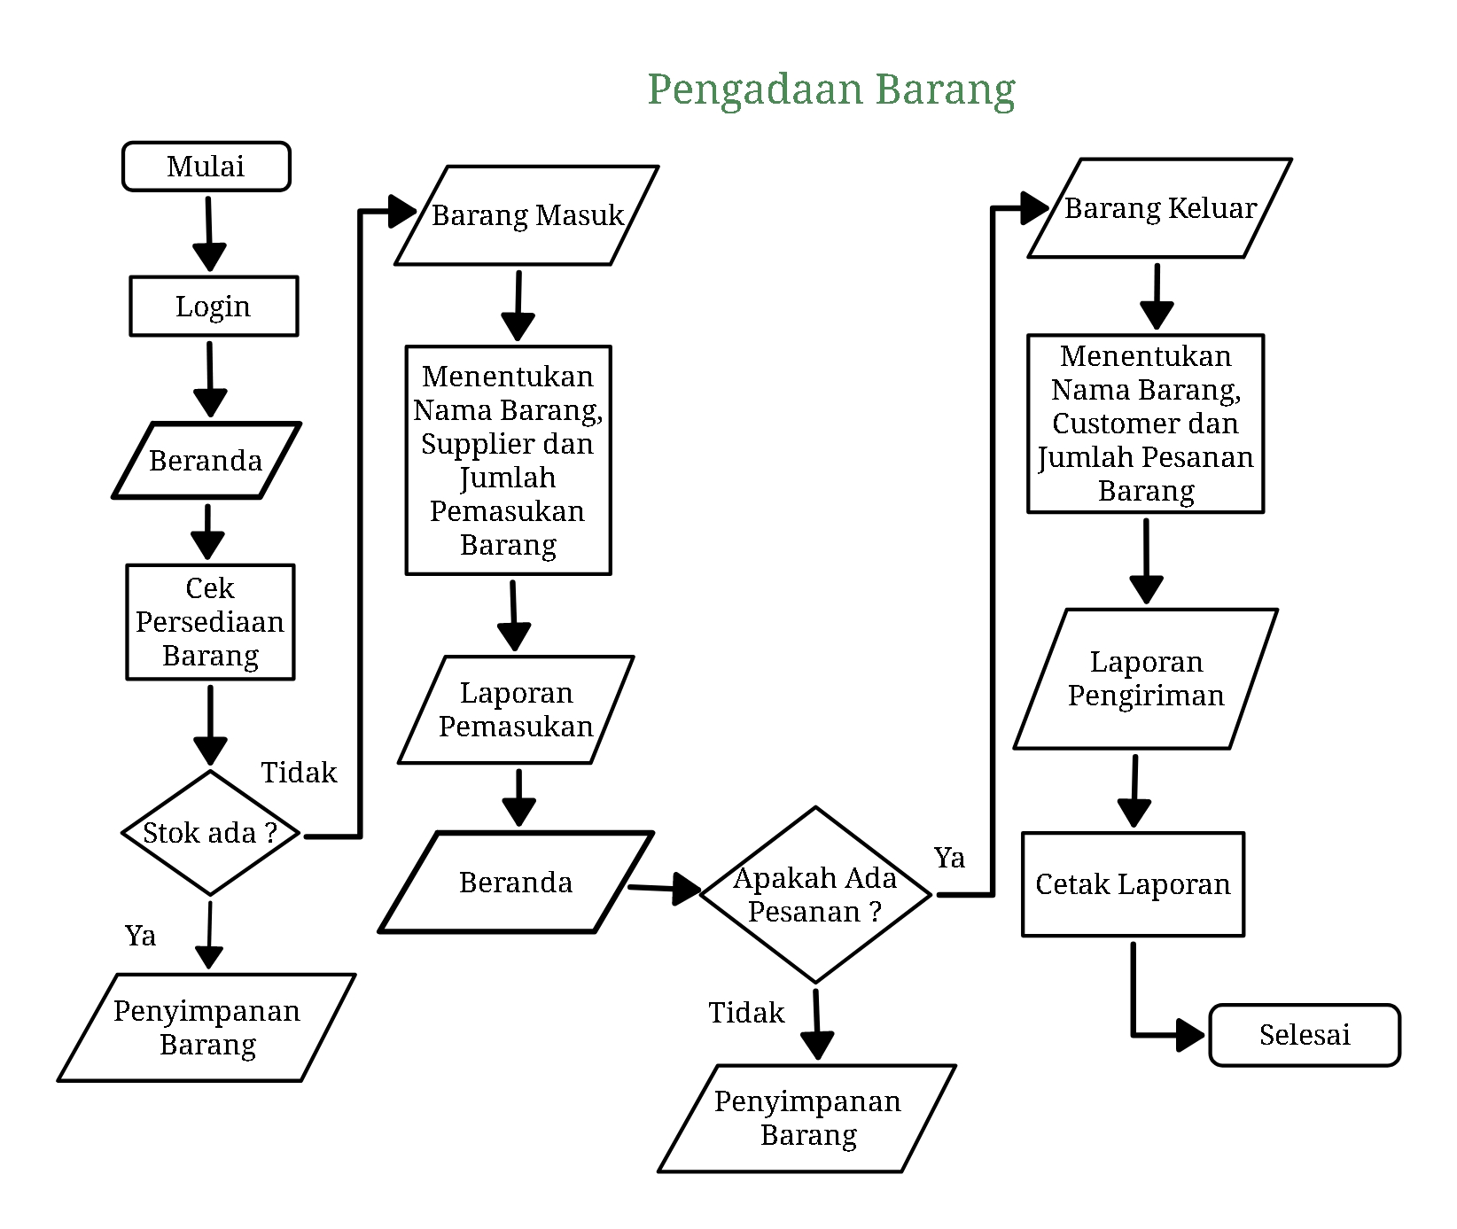
Flowchart

Slide 5
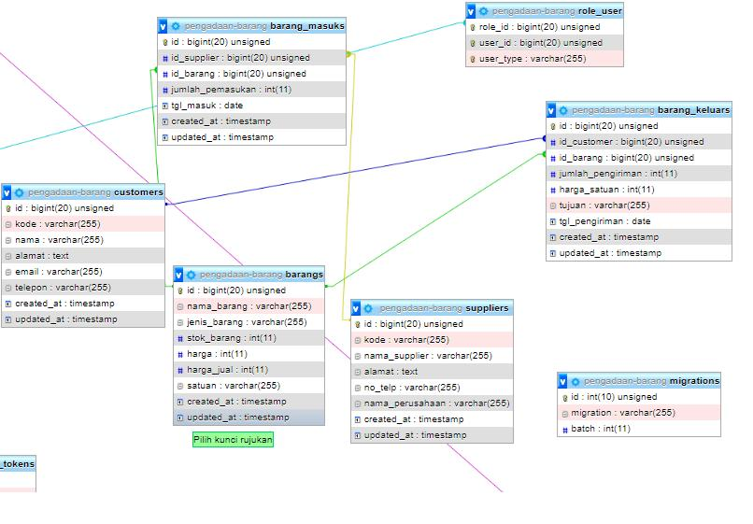
SKEMA DATABASE

Slide 6
DEMO PROGRAM

Slide 7
Thanks!
Any questions? Please ask me.

Slide 8
Kesimpulan
Projek ini dibuat untuk memudahkan masyarakat dalam memenuhi kebutuhan sehari – hari.
Projek ini dibuat untuk menghadapi persaingan di dalam dunia bisnis.
Projek ini berperan sebagai solusi bagi para perusaahaan untuk memenuhi kebutuhan bisnis disaat teknologi yang saat ini semakin pesat.

Slide 9


